Slide 1
2026 NAIS AI 해커톤 본선 · 팀 루미아
평가위원의 눈으로,
제출 전에 빈칸을 먼저.
RFP-to-Fit — 국가 R&D 공고를 넣으면, 가상 평가위원 6명이 초안을 먼저 채점합니다
김태걸 · 박세훈
Notes:
[10초] 안녕하세요, 팀 루미아입니다. 저희는 제안서를 대신 쓰는 AI가 아니라, 제출 전에 평가위원의 눈으로 먼저 읽어 주는 에이전트를 만들었습니다.

Slide 2
문제
공고 한 건을 쪽마다 읽어 보니,
지킬 것이 이만큼입니다
37쪽
58개
3종
산업통상부 R&D 공고 한 건의 분량
지키지 않으면 탈락·감점되는 요건
세부사업마다 따로 있는 평가표
연구자는 연구의 언어로 쓰고, 평가위원은 지표의 언어로 읽습니다. 그 사이의 빈칸은 제출 뒤에야 보입니다.
산업통상부 공고 제2026-64호 — 요건·평가표 정답표(data/gold, 저장소 공개) · 정답표는 파이프라인과 다른 모델(Claude)로 쪽마다 판독
Notes:
[30초] 여기 계신 분들 모두 제안서를 쓰고, 또 심사하시는 분들입니다. 저희가 산업통상부 공고 한 건을 쪽마다 읽어 보니 37쪽에 지켜야 할 요건이 58개, 평가표가 3종이었습니다. 연구자는 연구의 언어로 쓰고 평가위원은 지표의 언어로 읽는데, 그 빈칸은 제출 뒤에야 보입니다.

Slide 3
핵심 아이디어 — 현장 멘토링(국가 R&D 심사 경험) 반영
한 명의 점수는 취향,
여섯 명이 따로 보면 갈립니다
01
기술 타당성 검증형
OpenAI
합의 결핍 — 다 같이 깎은 곳
02
기술 큰그림형
Google Gemini
6명 중 5명 이상이 깎음
→ 반드시 고칠 곳
03
세부 전문형
국산 Upstage Solar
04
사업성·시장형
OpenAI
논쟁 지점 — 의견이 갈린 곳
6명 중 2~4명이 깎음
05
행정·관리형
국산 Upstage Solar
→ 연구자가 판단할 곳
06
사업 취지형
Google Gemini
각자 「마음속 등수」(선정·보류·탈락)와 당락 포인트 1개도 냅니다 · 근거 충족도는 실제 심사처럼 최고·최저 제외 평균
대필·첨삭이 아니라 심사입니다.
과거 심사 기록 없이 이번 공고 심사표에서 질문을 만들고 · 평가위원 OpenAI 2명 · Google Gemini 2명 · 국산 Upstage Solar 2명 · 칭찬에도 원문 인용
Notes:
[30초] 평가위원 한 명의 점수는 취향입니다. 그래서 오늘 현장 멘토링에서 들은 실제 심사위원 유형 6가지로 가상 평가위원을 만들어, 서로의 답을 모른 채 채점합니다. 5명 이상이 깎으면 반드시 고칠 곳, 의견이 갈리면 연구자가 판단할 곳입니다. 심사위원은 항목 합산보다 몇 가지 결정 포인트로 마음속 등수를 먼저 정한다고 해서, 각자 선정·보류·탈락과 당락 포인트도 냅니다. 모델은 3개 회사로 나눠 한 회사 모델의 치우침이 합의로 굳지 않게 했습니다.

Slide 4
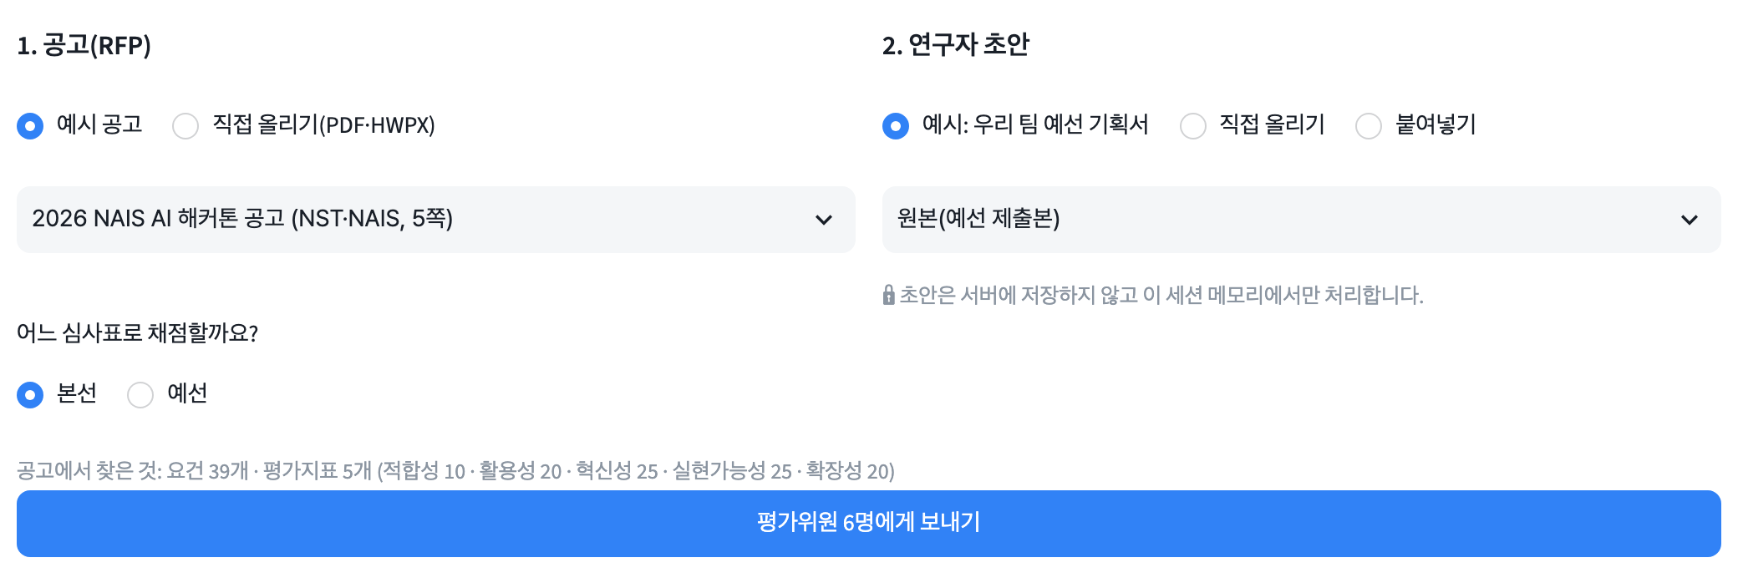
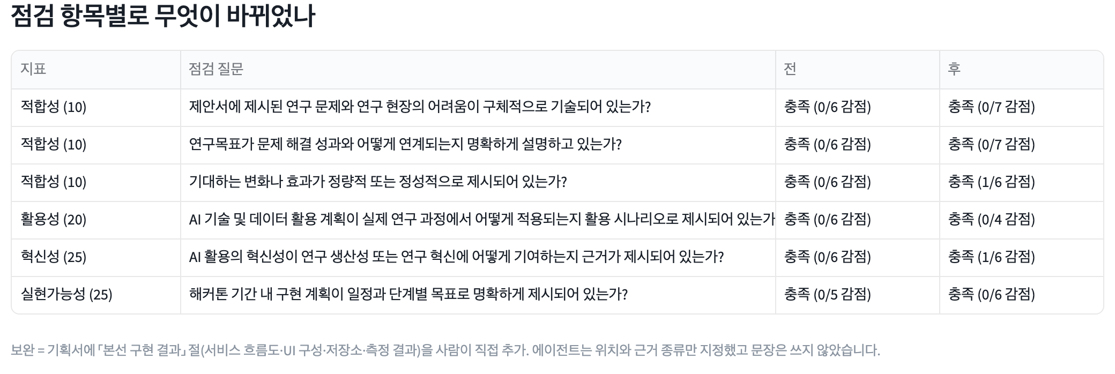
데모 — 이 대회 공고로
초안 한 편을 넣으면,
19초 뒤 고칠 곳이 나옵니다
01
요건 39개 · 심사표 5개 자동 추출
파싱은 처음 한 번(5쪽 7초·37쪽 16초) · 시연은 저장본
02
점검 질문 15개를 6명에게 따로
서로의 답을 모른 채 판정 + 인용 + 마음속 등수
03
고칠 곳과 판단할 곳을 나눠 표시
보완은 문장 대신 「무엇을·어디에」만 지정
라이브 앱 실제 화면(Streamlit) — 시연 공고는 저장된 파싱 결과(8장 재현율은 별도 측정 실행) · 마지막 장 주소에서 직접 눌러 볼 수 있습니다
Notes:
[60초] 지금 보시는 건 이 대회 공고입니다. 공고에서 요건 39개와 본선 심사표 5개를 스스로 찾아냈고, 저희 예선 기획서를 넣었습니다. 점검 질문 15개가 여섯 명에게 따로 가고, 약 19초 뒤 모두가 깎는 곳과 의견이 갈리는 곳이 나옵니다. 보완은 문장을 써 주지 않고 '어떤 근거를, 어느 절에'만 지정합니다.

Slide 5
서비스 흐름도 — AI 개입과 사람 판단 지점
사람은 판단만 하고,
나머지는 AI와 규칙이 나눕니다
사람
AI
규칙(코드)
AI
AI + MCP
AI
공고·초안 올리기
3쪽씩 병렬 파싱
공고 인용 검사
점검 질문 생성
선행연구 탐색
6명 독립 채점
사람이 판단
사람
AI
규칙(코드)
AI
규칙(코드)
AI(LLM)가 생성
논쟁 지점 판단 문장·제출
보완 위치 지정
합의·논쟁 집계
무효 판정만 재질의
인용 실재 검사
규칙(코드)이 검사
AI가 말한 것은 규칙이 검사하고, 최종 판단과 문장은 사람이 합니다.
AI 6단계 · 규칙 3단계 · 사람 2단계 — 재질의는 인용이 원문에 없는 판정에만, 평가위원당 한 번
Notes:
[20초] 검은 칸이 사람, 파란 칸이 AI, 점선 칸이 코드 규칙입니다. 사람은 처음에 올리고, 마지막에 논쟁 지점을 판단하고 문장을 씁니다. AI가 말한 것은 매번 규칙이 검사합니다.

Slide 6
AI 구성 · 데이터
세 회사 모델, 그래프 하나,
바꿔 끼우는 MCP 도구
공고 PDF · HWPX
LangGraph 상태 그래프 — 원문을 통째로 넣고 인용으로 대조(RAG 대신)
MCP 도구 서버
AI 도구 연결 표준
search_prior_art · check_quote
다른 AI 비서도 같은 도구 호출
쪽 번호·원문 인용 유지
점검 질문
선행 탐색
6명 독립 채점
연구자 초안
서버 비저장 · 세션 메모리
보완 지정
합의·논쟁 집계
재질의(1회)
인용 실재 검사
OpenAlex
선행연구 → 혁신성 판정 참고
OpenAI
Google Gemini
Upstage Solar
출력
주 엔진 gpt-4.1
평가위원 2명 gpt-5.4-mini
평가위원 2명
한도 소진 시 gpt-4.1-mini
국산 · 평가위원 2명
주 엔진 장애 시 대체
대조표 · 합의/논쟁 · 보완 위치
데이터: 공개 R&D 공고 3건(국가과학기술연구회·우주항공청·산업통상부) + 쪽별 정답표 · 인용 검사·집계는 LLM을 모르는 순수 코드(테스트 29개)
보안: 초안은 서버에 저장하지 않지만 외부 모델 API로는 전송됩니다 — LLM은 포트로 분리돼 국산·기관 내부 모델로 교체할 수 있는 구조
Notes:
[20초] 평가위원은 OpenAI, Google Gemini, Upstage Solar 3개 회사 모델로 나눴고, 공고 파싱과 점검 질문은 주 엔진 gpt-4.1가 맡습니다. 전체 흐름은 LangGraph 상태 그래프입니다. 검색으로 조각을 넣는 대신 원문을 통째로 넣고 인용으로 대조합니다. 인용 검사에 실패하면 재질의로 되돌아가는 루프가 있습니다. 선행연구 탐색은 MCP 도구 서버로 감싸서, 검색기를 바꿔 끼울 수 있고 다른 AI 비서도 같은 도구를 부를 수 있습니다.

Slide 7
없는 인용은 통과하지 못하게
「충족」이라 말하려면,
초안에서 글자 그대로 인용해야 합니다
01
판정마다 초안 원문 인용을 함께 제출
12건
칭찬(충족)에도 증거를 요구합니다
코드가 원문과 글자 단위로 대조
판정 90개 중 인용이 원문에 없던 것
02
공백·문장부호만 빼고 연속 문자열 일치 — LLM이 아닌 규칙
11건
03
없으면 무효 → 그 평가위원에게 한 번 재질의
다시 물어 원문 인용을 찾은 판정(충족 유지)
그래도 없으면 「충족」을 인정하지 않습니다(강등)
「부족·누락」으로 정정 0건 · 여전히 무효 1건(충족 인정 안 함)
한계: 인용이 판정을 뒷받침하는지는 사람이 봅니다 — 그래서 화면에 인용을 그대로 펼쳐 둡니다.
숫자: 예선 기획서 실행 기록(data/runs/nais-hackathon-2026--original.json의 trace)
Notes:
[25초] LLM 심사의 가장 큰 위험은 그럴듯한 칭찬입니다. 저희는 칭찬에도 증거를 요구합니다. 인용을 코드가 원문과 대조하고, 없으면 무효로 돌려 한 번 다시 묻습니다. 이 실행에서 90개 판정 중 12건이 원문에 없는 인용이었고, 다시 물은 뒤 11건은 원문 인용을 찾았고, 0건은 부족으로 정정, 1건은 끝까지 무효라 점수에서 뺐습니다. 인용이 판정을 뒷받침하는지는 사람이 보도록 화면에 그대로 둡니다.

Slide 8
측정
정답표를 먼저 만들고,
숫자로 쟀습니다
① 공고 파싱 — 정답표 요건을 놓치지 않은 비율(재현율, 목표 90%)
② 일부러 지운 초안 시험 (예선 심사표)
4/5
근거 블록을 하나씩 지운 초안 5개 중 짚은 수
짚은 곳의 정확도 100%
첫 초안 세트 1~2/5 → 블록 재설계 후 결과(사전 등록 아님). 지운 초안 5개 중 3개만 근거 충족도가 원본(91.2)보다 낮음 — 판정은 총점이 아니라 「짚은 곳」.
우주항공청 35/39 · 산업통상부 56/58 · NAIS 해커톤 22/26(가장 약한 곳: NAIS 해커톤)
심사표 이름·배점 일치 3건 모두 100% · 1건 7~16초
③ 1건 채점 19초 — 평가위원 6/6명 응답(공고 파싱 제외)
정답표: 다른 모델(Claude)이 쪽마다 판독 · 파싱 주 엔진 gpt-4.1 · 추출 수는 정답보다 많음(145·194·37개 vs 39·58·26개) · 시연은 저장된 파싱 결과
Notes:
[25초] 정확도는 숫자로 보여 드립니다. 정답표 대비 요건을 놓치지 않은 비율이 우주항공청 90%, 산업통상부 97%, NAIS 해커톤 85%입니다. 가장 약한 곳도 그대로 둡니다. 기획서에서 근거 블록을 일부러 하나씩 지운 초안 5개 중 4/5를 짚었고, 지운 초안은 점수도 내려갔습니다.

Slide 9
우리 자신에게 먼저 — 이 대회 본선 심사표로 예선 기획서를
항목 판정은 모두 충족인데,
3명은 보류였습니다
기술 타당성 검증형
선정
보류의 결정 포인트 — 평가위원이 쓴 원문 그대로
기술 큰그림형
선정
세부 전문형 “정확도 목표(90% 재현율, 80% 정밀도)가 실제 구현 없이 목표치만 제시되어 구체성 부족”
사업성·시장형 “시장성은 있으나 실증·구매주체가 아직 약함”
행정·관리형 “AI 윤리·보안 대책은 있으나, 실제 구현 및 검증 계획이 해커톤 기간 내 2일만에 과도하게 압축되어 실현 가능성에 의문.”
세부 전문형
보류
사업성·시장형
보류
행정·관리형
보류
사업 취지형
선정
그래서 오늘은 목표치가 아니라 실측치를 가져왔습니다.
공고 파싱 요건 재현율 90%·97%·85%(심사표 이름·배점 100%) · 일부러 지운 초안 탐지 4/5 · 정밀도 100% — 8장
data/runs/nais-hackathon-2026--original.json 의 stances(선정·보류·탈락 + 결정 포인트) · 항목 합산보다 결정 포인트로 등수를 먼저 정한다(현장 멘토링)
Notes:
[25초] 저희 도구로 저희 예선 기획서를 이 대회 본선 심사표로 먼저 읽혔습니다. 여섯 명 중 3명이 보류였고, 이유가 분명했습니다. 세부 전문형은 '정확도 목표(90% 재현율, 80% 정밀도)가 실제 구현 없이 목표치만 제시되어 구체성 부족', 사업성·시장형은 '시장성은 있으나 실증·구매주체가 아직 약함', 행정·관리형은 'AI 윤리·보안 대책은 있으나, 실제 구현 및 검증 계획이 해커톤 기간 내 2일만에 과도하게 압축되어 실현 가능성에 의문.'. 그래서 오늘은 목표치가 아니라 실측치를 가져왔습니다. 요건 재현율 90%, 97%, 85%, 일부러 지운 초안 5개 중 4/5를 짚었습니다.

Slide 10
확장
연구자에서 전문기관까지,
같은 엔진이 갑니다
01 연구자 · 구현
02 전문기관 · 계획
03 평가위원 · 계획
제출 전 셀프 점검
접수 후 요건 사전검토
지표별 근거 위치 표시
지금 이 앱 — 고칠 곳부터, 갈리는 곳은 판단
형식 미비·필수 서류 누락 스크리닝
심사 보조 — 판정은 사람이
같은 엔진, 다른 문서
연차·성과보고서 · 계획
연구비 정산 · 계획
MCP로 연결 · 구현
계획 지표 대비 실적
증빙 대비 집행 항목
도구 2개 · NAIS 플랫폼·AI 비서 연결
다음 단계 — 심사 의견 데이터는 평가기관에 있습니다. 전문기관과 연계하면 실제 심사 의견 유형으로 평가위원을 보정합니다.
지금은 공개 자료 + 현장 심사 경험 기반 유형 · 첫 실증 목표: 전문기관 접수 사전검토 1회(형식 미비 재현율 90%)
Notes:
[20초] 같은 엔진이 연구자의 셀프 점검에서 전문기관 접수 사전검토, 평가위원 심사 보조로 갑니다. 오늘 멘토링에서, 실제 심사 의견 데이터는 평가기관에 있다고 들었습니다. 전문기관과 연계하면 그 의견 유형으로 가상 평가위원을 보정할 수 있습니다. 지금은 공개 자료와 심사 경험 기반 유형입니다.

Slide 11
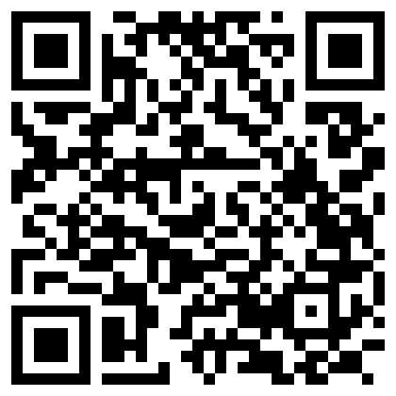
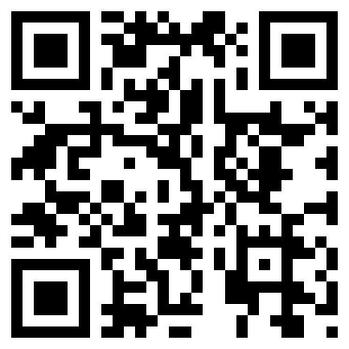
지금 직접 눌러 보세요
여섯 명의 평가위원이,
먼저 읽어 드립니다.
라이브 앱
GitHub
커밋 14개 · 코드는 전부 본선 중 커밋(첫 코드 커밋 09/30 19:19, 그 전엔 문서뿐)
SPEC → 테스트 → 구현 순서 · 코딩 에이전트 활용 규칙까지 공개(AGENTS.md)
invisible-sail-shame-preliminary.trycloudflare.com
github.com/Ryugi62/rfp-to-fit
라이브가 끊기면 — 앱의 「② 우리 기획서 전·후」 탭이 저장된 실행 기록으로 같은 결과를 보여 줍니다
팀 루미아 · 김태걸 · 박세훈
Notes:
[10초] 여섯 명의 평가위원이, 먼저 읽어 드립니다. 화면의 주소에서 지금 직접 눌러 보실 수 있습니다. 감사합니다.

